Slide 1
Komandinė eilutė

Slide 2
Turinys
Sąvokos / pagalba
Failai, katalogai, pakaitos simboliai

Slide 3

Pagrindinės sąvokos
Terminalas - įtaisas arba įrenginys, kurio pagrindiniai komponentai yra klaviatūra ir monitorius. Skirtas abonentui keistis informacija su kompiuteriu arba kompiuterių tinklu.
UNIX/LINUX Shell (apvalkalas) - komandinės eilutės darbo aplinkos programa, komandinės eilutės interpretatorius, įvykdantis vieną ar kelias komandinėje eilutėje įvestas „Unix/Linux“ komandas.
Komandinė eilutė (Command Prompt) – tekstinis arba grafinis interfeisas, kuriame kompiuterio komandos pateikiamos tik klaviatūros pagalba teksto pavidalu. Komandinės eilutės raginimo simbolis (prompt – bash apvalkalas):
# -sisteminiam administratoriui
$ -paprastam vartotojui

Slide 4
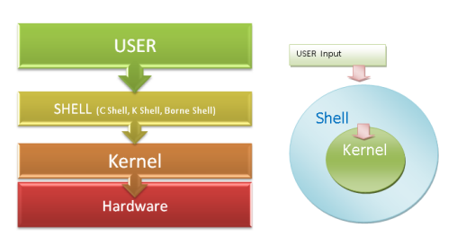
UNIX / Linux Shells
Bourne shell (sh)
Korn shell (ksh)
C shell (csh)
Bourne again shell (bash)
Z shell (zsh)
Fish shell (fish)

Slide 5
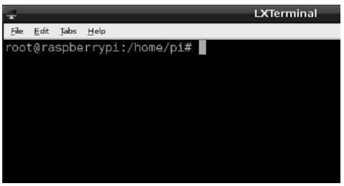
Komandinė eilutė
Greitas paleidimas
Daug lengvai pasiekiamų funkcijų
Sunku išmokti, lengva naudotis
Panaudojimo variantai:
Lokaliai – terminalo langas per GUI;
Per nuotolį - SSH, Putty.
Terminalo lango paleidimo trumpinys
grafinėjė ubuntu aplinkoje: Ctrl+Alt+T

Slide 6

Pagalbos sistemos
Programa man (angl. manual ) skirta peržiūrėti standartinius UNIX/Linux pagalbos vadovus (žinynus). Tai yra pati seniausia UNIX pagalbos sistema.
Bendras programos man formatas:
man [parinktys] [komanda]
$ man ls
$ man passwd
--help - Trumpa pagalba parašyta GNU draugijos.
Bendras pagalbos formatas:
[komanda] --help
$ ls --help
$ cat --help

Slide 7
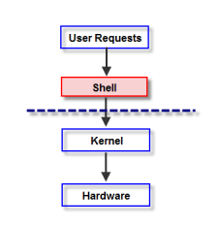
Ubuntu komandinė eilutė
Ubuntu OS standartinis apvalkalas (shell) yra bash.
Komandinės eilutės atributai (bash apvalkalas):
student – vartotojo vardas
student-VirtualBox – kompiuterio vardas
~ - esamas katalogas
$ - raginimo simbolis
Komandinės eilutės komandos formatas:
$ komanda [parinktys] [argumentai]

Slide 8
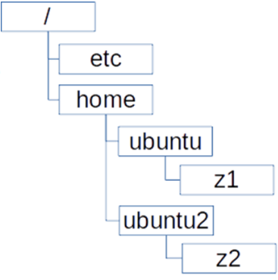
Linux OS katalogų keliai ir simboliai.
Absoliutus kelias:
$ ls /usr/share/zoneinfo/Europe
Santykinis kelias:
$ ls ../../etc
Kelias iki vartotojo namų katalogo:
$ cd ~
Esamas katalogas:
$ .
Absoliutus kelias visada prasideda nuo pagrindinio failų sistemos katalogo „/“, santykinis kelias prasideda nuo tos vietos, kurioje dabar esame (dabartinio katalogo).

Slide 9

Darbo palengvinimas bash komandinėje eilutėje
Tab klavišas – komandos arba argumento automatinis užpildymas
Ctrl + c – vykdomos komandos (proceso) uždarymas
Ctrl + z – vykdomos komandos (proceso) sustabdymas
Ctrl + a – klavišo Home ekvivalentas
Ctrl + e – klavišo End ekvivalentas
Ctrl + d – komandos exit ekvivalentas
Ctrl + l – komandos clear ekvivalentas

Slide 10

Naudingos bash komandos
env – išveda bash kintamųjų sąrašą
echo – išveda į terminalo langą tai kas buvo pateikta kaip komandos parametras
exit – darbo su terminalu pabaiga
clear – išvalo ekraną
date – išveda į ekraną sistemos datą ir laiką
calendar – išveda į ekraną kalendorių
who – kokie vartotojai yra prisijungę prie OS.
whoami – kas aš esu.

Slide 11

Darbo su failais ir katalogais pagrindinės komandos (1)
pwd – absoliutaus kelio iki esamo katalogo parodymas.
ls – katalogo turinio peržiūra.
cd – katalogo pakeitimas (perėjimas į kitą katalogą).
touch – failo sukūrimas, laiko žymės pakeitimas.
mkdir – katalogo sukūrimas.
rm / rmdir – failo / katalogo šalinimas.

Slide 12

Darbo su failais ir katalogais pagrindinės komandos (2)
cp / mv – failo / katalogo kopijavimas / perkėlimas.
less / more – failo turinio peržiūra.
ln – nuorodos sukūrimas.
cat / tac – failo turinio peržiūra.
head / tail – pirmų / paskutinių failo eilučių peržiūra.

Slide 13
Komandų naudojimo pavyzdžiai
$ pwd
$ ls $ ls –a $ ls –lha $ ls –lhai
$ cd ~ $ cd /etc $ cd ../../opt
$ touch file1.txt $ touch file1.txt file2.txt $ touch -a file1.txt
$ mkdir catalog_name
$ rm file1.txt $ rm -fd catalog_name $ rmdir empty_catalog_name
$ cp ~/file1.txt ~/Desktop/file1.txt $ cp file1.txt file2.txt
$ mv ~/file1.txt ~/Desktop/file1.txt $ mv file1.txt file2.txt
$ ln ~/file1.txt ~/Desktop/link_name $ ln -s file1.txt link_name
$ head file1.txt $ tail file1.txt
$ cat file1.txt $ tac file1.txt

Slide 14
Darbo su failais ir katalogais papildomos komandos
df – informacija apie disko naudojimą.
du – išveda informaciją apie failų ir katalogų užimamą vietą diske.
wc – žodžių / eilučių skaičiavimas faile.
grep – teksto paieška faile ir ne tik …
locate – failų paieška pagal pavadinimą.
find – failų paieška failų sistemos struktūroje.
whereis – pasirinktos komandos failų kelio (pagalbos ir t.t.) paieška.
sort – failo eilučių rūšiavimas / rikiavimas.
dd – failo kopijavimas ir konvertavimas.

Slide 15
Komandų naudojimo pavyzdžiai
$ df file1.txt $ df -h file1.txt $ df -h catalog_name
$ du file1.txt $ du -h file1.txt $ du -h catalog_name
$ wc file1.txt $ wc -c file1.txt $
$ grep -rsni pppd /usr/share/doc
$ locate file_name $ find FS_way file_name $ whereis ls
$ find /home -type d -name Desktop
$ sort file_name $ sort -n -t: -k3 /etc/passwd
$ dd if=/dev/cdrom of=~/my.iso

Slide 16
Pakaitos simbolių naudojimo pavyzdžiai
$ ls /home/ryan/linuxtutorialwork/*.txt
$ ls ?i*
$ ls *.???
$ ls [^a-k]*
$ mv public_html/*.??g public_html/images/
$ find ./test -iname "*.php“
$ file [a-cst]*

Slide 17
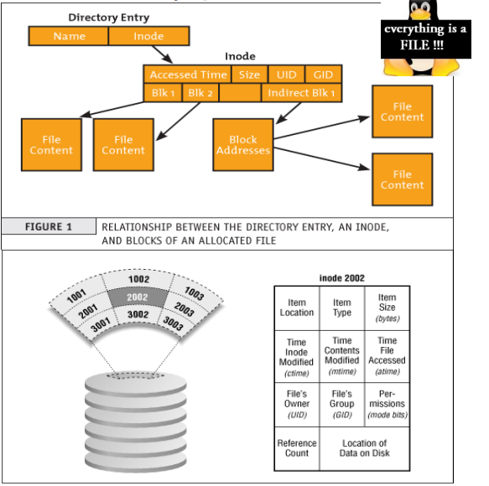
Linux OS failų sistema ir failų tipai
Failų tipai:
- arba f – paprastas failas
l – nuoroda
d – katalogas
c – simbolinis įrenginys
b – blokinis įrenginys
p – pipe (FIFO) failas
s – socket

Slide 18
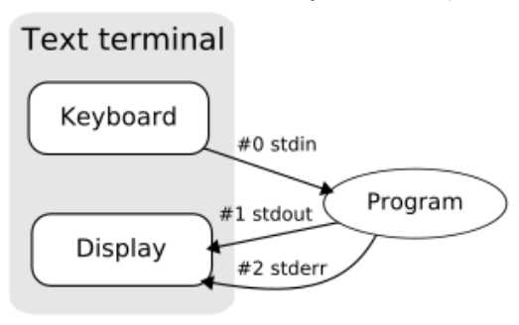
Kanalai (pipes) (1)
Kanalai (pipes) nukreipia vienos komandos rezultatą kitai komandai.
Standartiniai shell (bash) kanalai:
0 – standartinė įvestis (stdin)
1 – standartinė išvestis (stdout)
2 – standartinė klaidų išvestis (stderr)

Slide 19
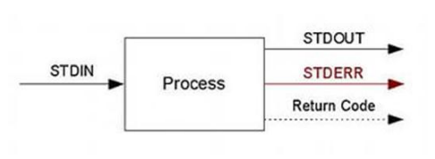
Kanalai (pipes) (2)
< stdin perskirstymas
> stdout perskirstymas (užrašymas ant viršaus į nurodytą failą)
>> stdout perskirstymas (prirašymas failo gale – append operacija)
2> stderr perskirstymas (sh, ksh, bash apvalkalų atveju)
Kanalų naudojimo pavyzdžiai:
$ cat /etc/passwd > testfile
$ cat < /etc/group > testfile2
$ touch /bin/mycustomfile 2> errfile
$ cat errfile

Slide 20

bash pakaitos simboliai (wildcards)
Wildcards - tai simboliai, kurie reiškia keletą kitų simbolių.
Pagrindinių Wildcards simbolių sąrašas:
Bet koks skaičius bet kokių simbolių: *
Bet koks vienas simbolis: ?
Bet koks simbolis iš duotų: [duoti simboliai]
Bet koks simbolis tik ne duotas: [!duoti simboliai]
Simbolių diapazonas: []
Eilutės pradžia: ^
Eilutės pabaiga: $

